Slide 1
Хвороби серцево-судинної системи

Slide 2
СЕРЦЕВІ ХВОРОБИ

Slide 3
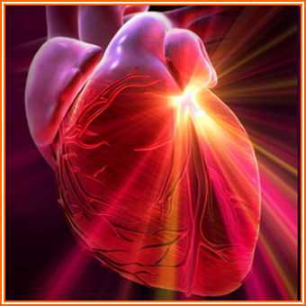
СЕРЦЕВІ ХВОРОБИ
Серцеві хвороби — це цілий ряд різних захворювань які вражають серце та серцево-судинну систему. Вивченням хвороб серця, їх профілактикою та лікуванням займається кардіологія.

Slide 4
ХВОРОБІСТЬ
Щорічно вперше виявляється близько 2 млн. хворих з цією патологією, з них кожний другий — працездатного віку. Смертність від хвороб серця та системи кровообігу в Україні займає перше місце і у 2-4 рази вища, ніж у країнах ЄС та світу.

Slide 5
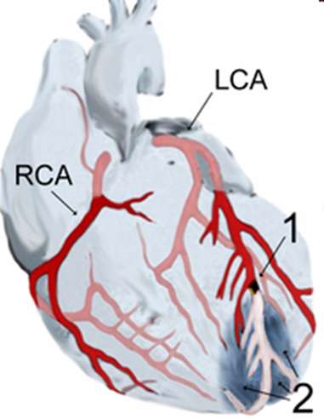
ІНФАРКТ МІОКАРДА
Інфаркт міокарда - патологічний стан, що характеризується абсолютним або відносним порушенням кровопостачання міокарду внаслідок враження коронарних артерій серця.
Характеризується змертвінням частини м'язових клітин серця.

Slide 6
Фактори ризику інфаркту міокарда
Паління тютюну
Ожиріння
Стрес
Алкоголь
Надмірні фізичні навантаження

Slide 7
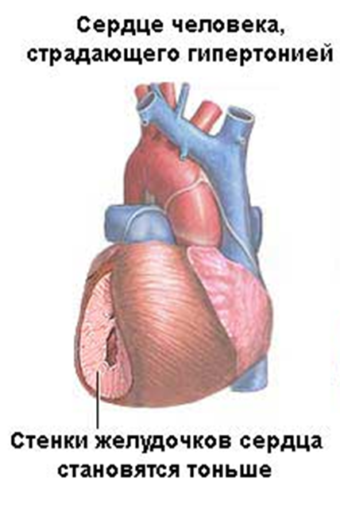
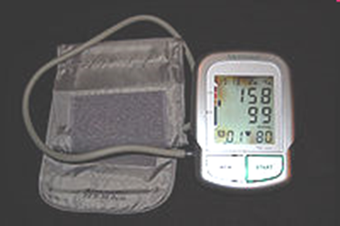
ГІПЕРТОНІЯ
Гіпертонія — синдром підвищення артеріального тиску.

Slide 8
Фактори ризику гіпертонії
розумові перевантаження;
шкідливі звички (паління, вживання алкоголю, наркотиків);
атеросклероз;
перевантаження негативними емоціями.

Slide 9
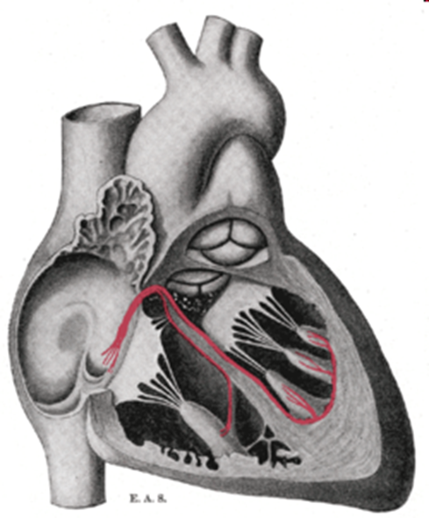
АРИТМІЯ СЕРЦЯ
Аритмі́ї се́рця — група порушень діяльності серця, пов'язаних з розладом ритмічності, послідовності і сили скорочень серцевого м'яза.

Slide 10
Фактори ризику аритмії
шкідливі звички (паління, вживання алкоголю, наркотиків),
інфекційні захворювання,
перевантаження негативними емоціями

Slide 11
ХВОРОБИ АРТЕРІЙ

Slide 12
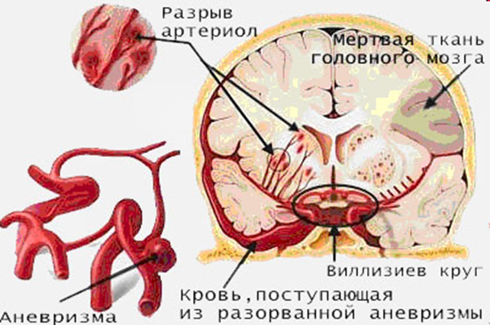
ІНСУЛЬТ
Інсульт — гостре порушення мозкового кровообігу, що спричинює ушкодження тканин мозку і розлади його функцій.

Slide 13
Фактори ризику інсульту
похилий вік;
гіпертонія;
захворювання серця;
перевантаження негативними емоціями;
паління;
атеросклероз.

Slide 14
ДИСТОНІЯ
Дистонія — порушення тонусу судин.
Характеризується порушенням кровообігу і кровопостачання органів.

Slide 15
Фактори ризику дистонії
невідповідна нервова регуляція судин;
неврози;
низька фізична активність.

Slide 16
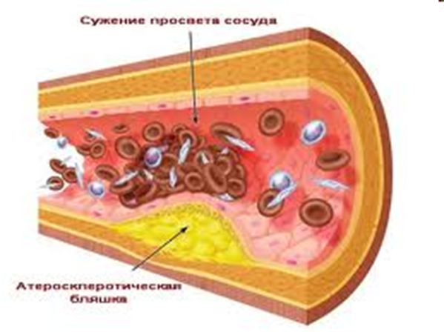
АТЕРОСКЛЕРОЗ
Атеросклероз — хронічне захворювання, що характеризується ущільненням стінок артерій, звуженням їхнього просвіту й частим утворенням тромбів

Slide 17
Фактори ризику атеросклерозу
гіпертонія;
цукровий діабет;
ожиріння;
надмірне вживання жирної їжі;
нервові перенапруження;
вживання алкоголю.

Slide 18
ХВОРОБИ ВЕН

Slide 19
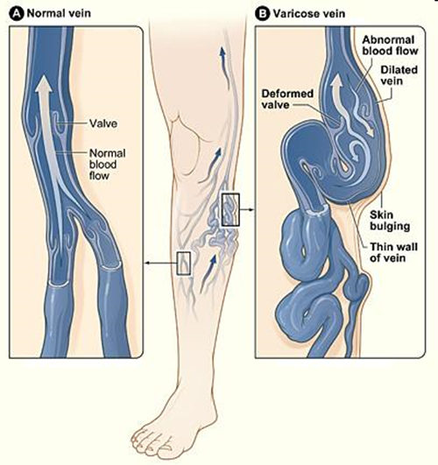
ВАРИКОЗНЕ РОЗШИРЕННЯ ВЕН
Варикозне розширення вен — захворювання, що проявляється нерівномірним розширенням вен.

Slide 20
Фактори ризику варикозу
гіподинамія;
надмірне вживання жирної їжі;
нервові перенапруження;
шкідливі звички.

